Slide 1
Management großer Softwareprojekte
Prof. Dr. Holger Schlingloff
Humboldt-Universität zu Berlin, Institut für Informatik
Fraunhofer Institut für Rechnerarchitektur und Softwaretechnik FIRST

Slide 2
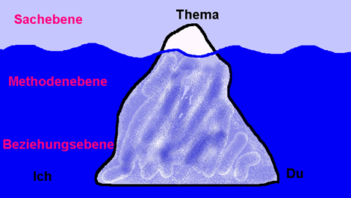
7. Projektdurchführung
Qualifikationen Projektleitung
Gesprächstechnik
  Ich-bezogenes Reden
  Aktives Zuhören
Moderation
  Metapläne
  Brainstorming, Brainwriting
  Mindmaps
  Groupware
7. Projektdurchführung

Slide 3
Gesprächsführung
Durchsetzungsgespräch
  Zentrales Element: Ich-Botschaft
    Beschreibung des (Ist-/Soll-) Verhalten des anderen
    entstandene oder entstehende Folgen dieses Verhaltens
    Ausdruck der dadurch ausgelösten eigenen Gefühle
Beratungsgespräch
  Zentrales Element: Aktiv Zuhören
    öffnende Fragen, Nachfragen
    Paraphrasieren des gehörten Sachverhaltes
    Verbalisieren: Ansprechen der Gefühle des anderen
7. Projektdurchführung

Slide 4
hilfreiches Zuhörverhalten
Aufmerksamkeit
  Zugewandte Körperhaltung, offener Gesichtsausdruck, Blickkontakt
Türöffner
  Den anderen zum Sprechen ermuntern „Wo brennt‘s denn?“
Anteilnahme
  Gesagtes aufnehmen ohne zu unterbrechen
Bestätigung
  Nicken und kurze Einwürfe (wie am Telefon)
Aktives Zuhören
  Paraphrasieren und Verbalisieren
7. Projektdurchführung

Slide 5
Aktives Zuhören
Paraphrasieren
  Wiedergeben des Inhaltes der Mitteilung mit anderen Worten (sinngleich und wertneutral)
    Wenn ich Sie richtig verstehe, meinen Sie ...
    Sie wollen wissen, ob ...
    Zusammengefasst sagen Sie also, dass ...
Verbalisieren
  Aussprechen der Gefühle, die Sie beim anderen wahrnehmen oder vermuten (ggf. verallgemeinernd)
    Sie sind besorgt, weil ...
    Für Sie ist es besonders erfreulich, dass...
    Ich glaube, es ist ziemlich deprimierend, wenn ...
7. Projektdurchführung

Slide 6
Kommunikationsblocker beim Zuhören
den anderen „abwürgen“
Patentlösungen anbieten
Befehlen, Anordnen
eigene Probleme dagegenhalten
7. Projektdurchführung

Slide 7
Beispiel / Übung
Projektmitarbeiter: „Ich schaffe die Deadline nächsten Dienstag nicht. Bis morgen muss ich noch den Bericht für Herrn Meyer fertig stellen, und am Donnerstag ist Betriebsratsversammlung. Am Freitag möchte ich etwas früher nach Hause gehen, weil meine Tochter ihren neunten Geburtstag feiert. Bleibt also nur der Montag, und an einem Tag ist die Integration nicht zu schaffen.“
Projektleiter: „Nun haben Sie sich mal nicht so. Der Meyer kann ruhig warten, und der Betriebsrat ist ja wohl auch nicht so wichtig. Und was den Geburtstag der Tochter angeht: Dienst ist Dienst und Schnaps ist Schnaps. Ich konnte wegen der Deadline auch nicht in Urlaub fahren; wir müssen halt alle mal etwas mehr arbeiten. Strengen Sie sich ein bisschen an, dann schaffen Sie das schon“
Formulieren Sie die Antwort des Projektleiters so, dass der Mitarbeiter motiviert wird, das Ziel zu erreichen!
7. Projektdurchführung

Slide 8
Eliza
Weizenbaums Eliza war ein Experte für aktives Zuhören (CACM 9.1, Jan.1966: 36-35); In emacs unter M-x doctor aufrufbar
  Men are all alike.
  IN WHAT WAY?
  They're always bugging us about something or other.
  CAN YOU THINK OF A SPECIFIC EXAMPLE?
  Well, my boyfriend made me come here.
  YOUR BOYFRIEND MADE YOU COME HERE
  He says I'm depressed much of the time.
  I AM SORRY TO HEAR YOU ARE DEPRESSED
  It's true. I am unhappy
  DO YOU THINK COMING HERE WILL HELP YOU NOT TO BE UNHAPPY
  I need some help, that much seems certain.
  WHAT WOULD IT MEAN TO YOU IF YOU GOT SOME HELP
  Perhaps I could learn to get along with my mother.
  TELL ME MORE ABOUT YOUR FAMILY
7. Projektdurchführung

Slide 9
Öffnende und schließende Fragen
Durch Fragen lassen sich Gespräche steuern
Wer fragt, der führt!
Öffnende Fragen lassen viele mögliche Antworten zu, schließende nur ein oder zwei.
Sind noch weitere Wortmeldungen?
Ich denke, wir sollten Word verwenden. Meinen Sie etwa nicht?
Hatten wir das Problem nicht schon geklärt?
Wer möchte dazu etwas sagen?
Welche Möglichkeiten für den Dokumentenaustauch sollten wir erwägen?
Vielleicht sollten wir über dieses Problem noch einmal nachdenken?
7. Projektdurchführung

Slide 10
Ungeeignete Frageformen
Rhetorische Fragen: Ist das nicht sonnenklar?
Suggestivfragen: Meinen Sie nicht auch?
Provokatorische Fragen: Das meinen Sie doch wohl nicht im Ernst?
Fangfragen: Dann hatten wir uns also auf 23 K€ geeinigt? (obwohl 22,5 herauskommt)
Alternativ- und Kettenfragen: Nehmen wir jetzt Word, StarOffice oder LaTeX?
unechte Fragen: Kennen Sie nicht mal den Unterschied zwischen ...
7. Projektdurchführung

Slide 11
Gesprächssituationen
Gruppensitzung („Jour fixe“)
  regelmäßiges Treffen zum Tagesgeschäft
Konferenz (auch Telefon-, Video-)
  kurze Zusammenkunft zur Entscheidungsfindung
Workshop
  mehrtägige Zusammenkunft mit festem Ziel
Mitarbeitergespräch
  zur Zielfindung und Beurteilung
Projektbesprechung
  über den Fortschritt im Projekt
Kaffeeklatsch, Unterhaltung, ...
7. Projektdurchführung

Slide 12
Themenzentrierte Interaktion (TZI)
Thema
  notwendigen Zeitbedarf der einzelnen Themen einschätzen, Prioritäten setzen
  das Thema muss klar und akzeptiert sein
  keine Besprechung ohne Tagesordnung und Ergebnisprotokoll!
Individuum
  Ich-bezogenes Sprechen, aktives Zuhören
  Seiten- und Parallelgespräche sind unakzeptabel
  andere ausreden lassen, Monologe vermeiden
Gruppe
  Gruppenprozess und Beteiligung beachten
  Spielregeln vereinbaren und einhalten; pünktlicher Anfang und Schluss
  Konflikte und Spannungen thematisieren, Gruppenprozess ansprechen
7. Projektdurchführung

Slide 13
Moderation
Ein Moderator sollte ...
  ... dafür sorgen, dass ein Gespräch moderat abläuft
  ... die vereinbarten Gesprächsziele bekanntgeben und das Gespräch dahingehend lenken
  ... Redezeiten zuteilen und überwachen
  ... sofort eingreifen, wenn zwei gleichzeitig reden
  ... vorlaute Teilnehmer dämpfen, zurückhaltende Teilnehmer animieren
  ... vorgebrachte Argumente zusammenfassen und festhalten
  ... keine eigenen Interessen im Gespräch wahrnehmen (der Projektleiter ist als Moderator meist ungeeignet!)
7. Projektdurchführung

Slide 14
Metaplan-Technik
wichtigstes Arbeitsmittel für interaktive Teamarbeit
Pinnwände, Flipcharts, Karten, Filzstifte, Kleber
vorbereitete Schablonen
Ergebnisvisualisierung
Protokoll durch Photo
7. Projektdurchführung

Slide 15
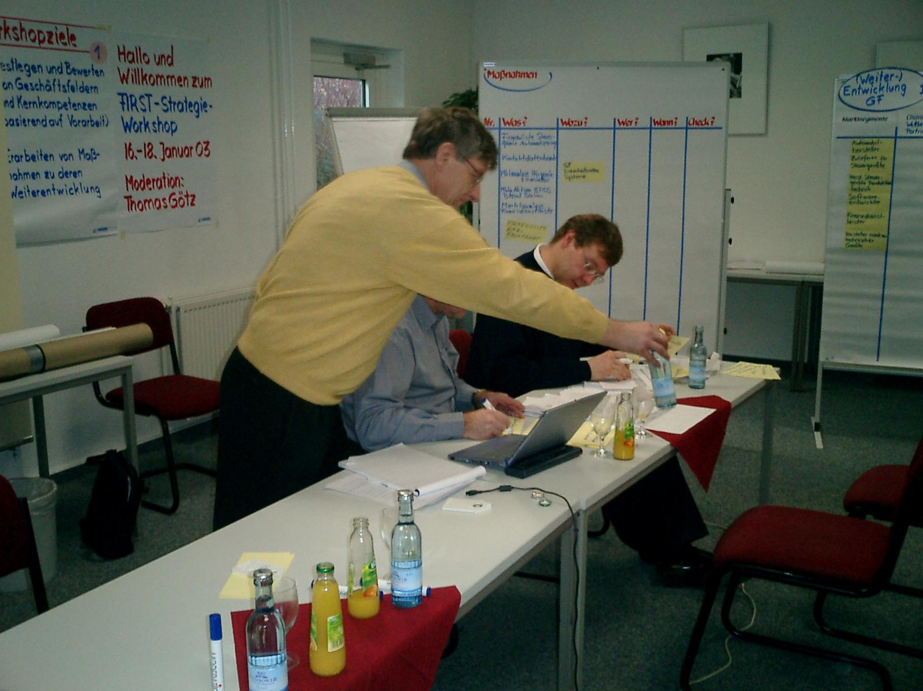
7. Projektdurchführung

Slide 16
Brainstorming, Brainwriting
grundlegende Kreativitätstechnik
Assoziationen und Isomorphien versus
Variationen, Kombinationen, Abstraktionen
maximal 4-7 Teilnehmer plus Moderator
Idee: freie Assoziation ohne Kritik
Ideensammlungsphase max. 30 Minuten, danach Kaffeepause mit Smalltalk, dann Gruppierung und Bewertung der Ideen
7. Projektdurchführung

Slide 17
Brainstorming: Vorgehensweise
Moderator gibt Thema vor, jeder Teilnehmer schreibt kurz einige Gedanken dazu auf
Freies Vortragen der Ideen (auch sinnloser, nicht realisierbarer, etc.); alle Vorschläge werden angeschrieben
Jeder Vorschlag wird sofort assoziativ weiterentwickelt (Aufschreiben!); innere Offenheit als Voraussetzung; Realisierbarkeit unwichtig
Kritik und Beurteilung sind strikt verboten
Quantität vor Qualität, Idee vor Vernunft
Gruppierung und Auswertung erfolgt später
keine individuellen „Urheberrechte“ an den Ideen
7. Projektdurchführung

Slide 18
Brainstorming: Vor- und Nachteile
Assoziationsketten
spontane Dialoge und Weiterentwicklungen
Moderationsproblem: Alle Redner sind gleichberechtigt
Motivationsproblem bei „passiven“ Beteiligten
7. Projektdurchführung

Slide 19
Beispiel
Präsident Mlynek hat sich vorgenommen, die Humboldt-Universität zur „Nummer Eins“ in Deutschland zu machen. Wie könnte er das erreichen?
Werbung – an Messen teilnehmen, stärkere Präsenz an Schulen
Studiengeld für Studenten, Studiengebühren für gute Professoren, Professoren anderer Unis abwerben, Mitspracherecht von Studenten an Personalfragen, leistungsbezogene Besoldung, Nobelpreisträger gewinnen, Mafiagelder einwerben, Fernsehshow starten (Big Brother HU)
Fokusredaktion bestechen, Studienführer mitgestalten, Betuchte Sponsoren, Militär für Programme gewinnen
TU/FU aufkaufen, Fusionieren und Privatisieren, Uni Potsdam, andere Unis diskreditieren,
Zukunftsorientierte Fachrichtungen fördern, andere schließen
Aufnahmeprüfungen, genetisches Potential ermitteln zur Selektion, Frauen vom Studium ausschließen,
attraktiverer Standort, technische Ausstattung verbessern
Studienkonten, Tombola für eingeschriebene Studenten, Gebäude anwerben für mehr Räume
Förderung der interdisziplinären Arbeit mit Exotenunis, Exotenstudiengänge
Zusammenarbeit mit der Industrie, Strafenkatalog bei schlechten Leistungen
7. Projektdurchführung

Slide 20
Brainwriting (Kartenumlauftechnik)
Jeder Teilnehmer erhält Karten, schreibt Ideen darauf (pro Karte eine Idee), legt sie links von sich ab
Wenn die eigenen Ideen erschöpft sind, sichtet man die des rechten Nachbarn, entwickelt sie ggf. weiter und legt sie auch links ab
Wenn der Umlauf terminiert, werden die Karten gesammelt, gruppiert und angepinnt
7. Projektdurchführung

Slide 21
Brainwriting: Vor- und Nachteile
beteiligt auch weniger redefreudige Leute
weniger Spontaneität, mehr Nachdenken
Assoziationsketten werden evtl. unterbrochen
7. Projektdurchführung

Slide 22
Mindmapping
von T. Burzan „erfunden“, ca. 1995
Idee: Visualisierung von Assoziationsketten
linke + rechte Gehirnhälfte beteiligen
verschiedene Anwendungsbereiche
  Notizen von Vorträgen, Abstracts von Texten
  Visualisierung von Brainstormings
  Lernen von Zusammenhängen
7. Projektdurchführung

Slide 23
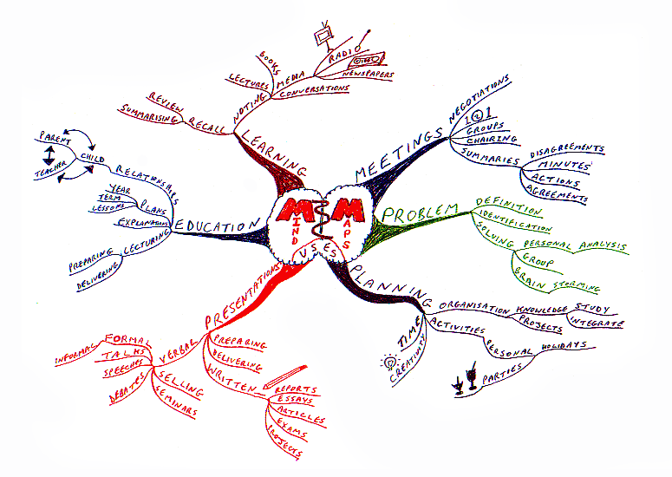
Beispiel
Quelle: http://www.mind-mapping.co.uk
7. Projektdurchführung

Slide 24
Grundregeln
Minizeichnung in der Mitte (offen, farbig)
3-8 dicke krumme farbige Äste für die Hauptideen, beschriftet in KAPITÄLCHEN
weitere Assoziationen schließen daran an; Linien werden dünner und Schrift kleiner
Einrahmen von Wörtern, Hinzufügen von Bildern, Gruppieren von Bereichen durch Wolken, Querverweise zwischen Ästen
Wichtig: Farbe, Form, Einprägsamkeit
7. Projektdurchführung

Slide 25
Hausaufgabe
Mindmap zum Thema „Management großer Softwareprojekte“

Slide 26
Vorteile von Mindmaps
Graphische Repräsentation unterstützt beim Denken
Schnelle Erfassung von Zusammenhängen; Hauptthema zentral; Verästelungen stellen relative Bedeutung einer Idee dar
Die Mind Map kann organisch weiterwachsen
Schlüsselwörter konzentrieren auf das Wesentliche
Eine einzige Seite ist Zusammenfassung eines komplexen Sachverhalts
grafische Notation, z.B. für Diskussionsergebnisse
Mnemotechnik (relative Einzigartigkeit)
Mind Map offenbart Lücken (unterentwickelte Äste)
7. Projektdurchführung

Slide 27
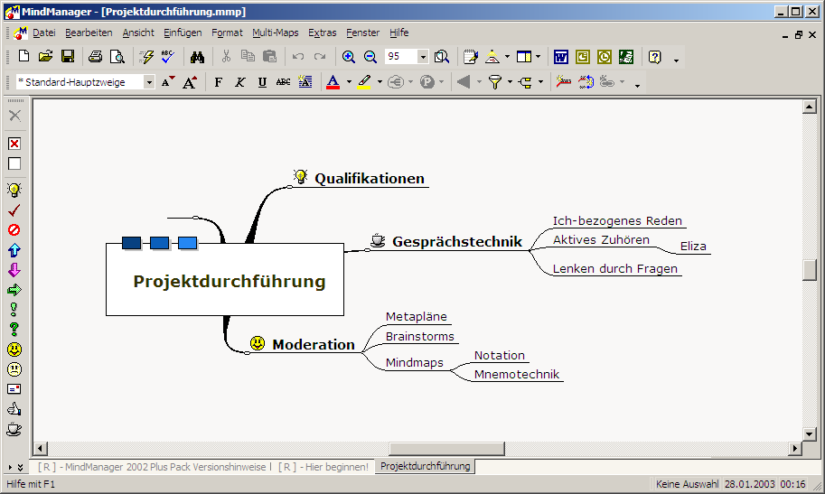
Toolunterstützung
7. Projektdurchführung

Slide 28
Groupware (CSCW)
Email-, Diskussions- und Konferenzsysteme
Kalender-, Workflow- und Dokumentenmanagement-Werkzeuge
gemeinschaftliche Schreib- und Zeichenprogramme
„Application Sharing“, mobiler Code
7. Projektdurchführung

